Slide 1
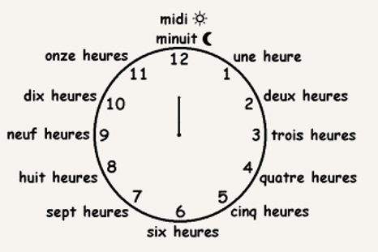
Languages (French) | Telling the time | Year 6 | Autumn 1
Key Knowledge
Numbers 1-12 | un, deux, trois, quatre, cinq, six, sept, huit, neuf, dix, onze, douze
Numbers 1-60 | 1-10 un, deux, trois, quatre, cinq, six, sept, huit, neuf, dix, 11- 20 onze, douze, treize, quatorze, quinze, seize, dix-sept, dix-huit, dix-neuf, vingt 21-30 vingt-et-un, vingt-deux, vingt trois… trente 31-40 trente-et-un, trente-deux, trente-quatre… quarante 41-50 quarante-et-un, quarante-deux, quarant-trois… cinquante
Asking for the time. | Quelle heure est-il ?
Time to the hour. | Il est une heure. Il est deux heures. Etc.
Giving quarter past, half past and quarter to times. | et quart et demie moins le quart Il est trois heures et demie. [3:30]
Daily routine. | E.g. Je me lève à sept heures. Je vais à l’école à huit heures et demie.
Prior learning
Numbers (Year 3) 1st person singular (Years 3, 4 and 5) Asking questions (Years 3, 4 and 5) Silent final –s (Year 4) Adjective agreement (Year 4)
Key Vocabulary
French | English
l’heure (f) | time / hour
et quart | quarter past
et demie | half past
moins le quart | quarter to
se lever | to get up
manger le petit déjeuner | to eat breakfast
se doucher | to have a shower
se brosser les dents | to brush your teeth
aller à l’école | to go to school
midi | midday
minuit | midnight
Key Grammar
heure (f) | Heure is feminine so: une heure For times greater than one o’clock heure takes an –s plural. Il est cinq heures.
Questions | Quelle heure est-il ? Inversion style question.
Reflexive verbs | Se lever, se doucher and se brosser les dents are reflexive so use me to indicate you do it to yourself: Je me lève, je me douche et je me brosse les dents.
aller | Irregular verb Je vais – I go Tu vas – you go Il / elle va – he / she goes
Lesson ideas
Primary Languages VLE Stage 4 Autumn 1 LINK Prior learning recap – Questions: asking someone’s age Song – Quand la pendule sonne LINK Bingo (for numbers up to 60). Practical – make and use paper clocks. Tell the time team games. Morning routine matching (images). Routine charades. Reading – Message from a penpal.
French fun facts
France is 1 hour ahead of the UK so when it’s 10:00 am here it’s 11:00 am in France!

